Slide 1

Méthodologie de projection des matrices de migration dans le cadre des stress tests
DRIM Game 2021
Octobre 2021

Slide 2
Sommaire
Contexte
Principaux concepts
Approche de projection des matrices de migration
Mode opératoire
Présentation des données

Slide 3
Contexte
1
Stress-tests bancaires
Définition
  Un test de résistance bancaire, ou « stress test », est un exercice consistant à simuler des conditions économiques et financières extrêmes mais plausibles afin d’en étudier les conséquences sur les banques et de mesurer leur capacité de résistance à de telles situations.
  Les stress tests ont été mis en place par les banques centrales et les autorités en charge de la supervision bancaire à la fin des années 1990. La crise asiatique de 1997 avait mis en évidence l’importance de la détérioration des facteurs économiques dans le déclenchement des crises.
  De manière plus globale, les stress tests sont appliqués dans d’autres secteurs (assurance, énergie…).
Objectifs
  Les exercices de stress test visent donc à mesurer l’impact du choc macro-économique sur le risque de crédit porté par les banques, la valeur de leurs actifs et in fine sur leur ratio de solvabilité et compte de résultat.
  Ils ont pour objectif d’évaluer la capacité des banques à faire face à des crises économiques éventuelles ou à des contextes économiques dégradés sur un horizon de temps donné (horizon de 3 à 5 ans).
  Des actions correctives sont prises lorsque les résultats des stress tests montrent une incapacité des banques à faire face à de potentielles récessions économiques.
Principaux défis
  Les exercices de stress test impliquent des notions d’économétrie et d’économie.
  Les calculs d’impact en terme de solvabilité et résultats nécessitent la projections des paramètres de risques.
  Ces exercices s’accompagnent de véritables enjeux de gouvernance.

Slide 4
Principaux concepts
2
PD PIT versus PD TTC
Probabilité de défaut : mesures PIT versus TTC
    Mesure Point-in-Time (PIT), reflète l’information disponible à une date donnée, reflète les conditions économiques courantes
    Probabilités conditionnelles à l’état de la conjoncture
    Calcul des provisions IFRS 9
    Mesure « Trough the Cycle » (TTC) : reflète la tendance long terme, indépendantes des conditions économiques courantes
    ➔ Probabilités non conditionnelles à l’état de la conjoncture
    Calcul des exigences en fonds propres, pour limiter la procyclicité
    Notions généralisables pour aux probabilités de migration d’une notation à l’autre

Slide 5
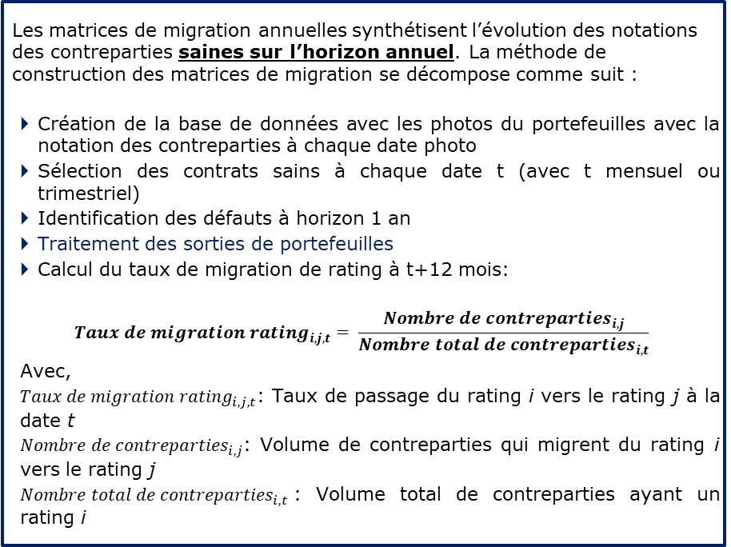
Principaux concepts
2
Matrice de migration
Définition Matrice de migration
    Conditionnelle à une classe de notation donnée en date T, la matrice de migration ou de transition décrit les probabilités (pour le débiteur) d’être dans l’une des différentes classes de notation en date T+1. Elle décrit la distribution des probabilités de notation à la date T+1 étant donné la notation de depart en date T. Si l’echelle de notation comporte 8 classes de notations(hors défaut) alors la matrice de migration est composée de 64 éléments (hors défaut).
Calibrage des matrices de migration
Les matrices de migration annuelles synthétisent l’évolution des notations des contreparties saines sur l’horizon annuel. La méthode de construction des matrices de migration se décompose comme suit :
  Création de la base de données avec les photos du portefeuilles avec la notation des contreparties à chaque date photo
  Sélection des contrats sains à chaque date t (avec t mensuel ou trimestriel)
  Identification des défauts à horizon 1 an
  Traitement des sorties de portefeuilles
  Calcul du taux de migration de rating à t+12 mois:
  $${Taux de migration rating}_{i,j,t}= \frac{{Nombre de contreparties}_{i,j}}{{Nombre total de contreparties}_{i,t}}$$
  Avec,
  ${Taux de migration rating}_{i,j,t}$: Taux de passage du rating i vers le rating j à la date t
  ${Nombre de contreparties}_{i,j}$: Volume de contreparties qui migrent du rating i vers le rating j
  ${Nombre total de contreparties}_{i,t}$: Volume total de contreparties ayant un rating i
Illustration
t + 12 mois
Rating | 3 | 4 | 5 | 6 | 7 | 8 | 9 | 10 | D
3 | 88% | 7% | 2% | … | … | … | … | … | 0,2%
4 | 15% | 70% | 10% | 6% | … | … | … | … | 0,3%
5 | 3% | … | 55% | 4% | 1% | … | … | … | 0,4%
6 | 1% | … | … | 51% | 2% | … | … | … | 0,7%
7 | 0,8% | … | … | … | 45% | 8% | … | … | 1,6%
8 | … | … | … | … | … | 32% | … | … | 2,5%
9 | … | … | … | … | … | … | 20% |  | 7,2%
10 | … | … | … | … | … | … | … | 18% | 30%
t
Spécification à préciser

Slide 6

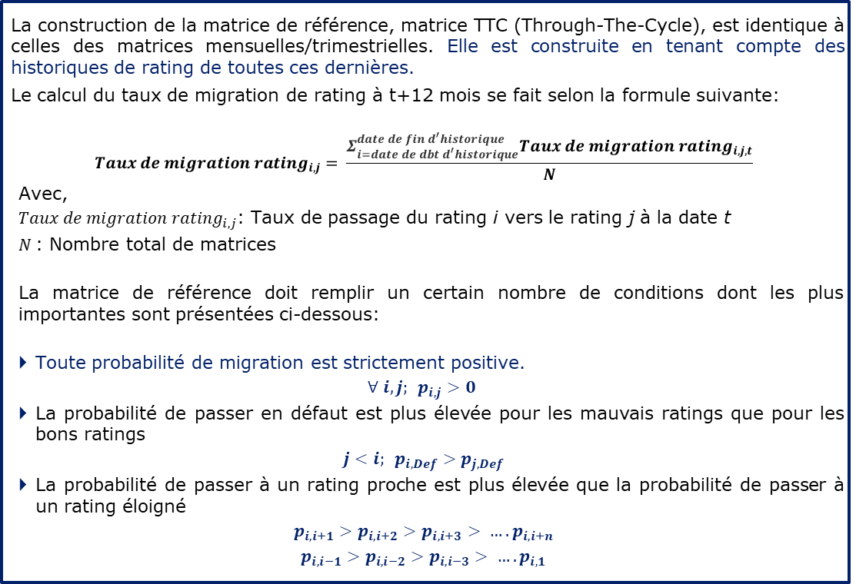
Principaux concepts
2
1
Méthodologie – Construction des matrices de migration et de la matrice de référence
Calibrage de la matrice de référence (TTC)
Illustration
La construction de la matrice de référence, matrice TTC (Through-The-Cycle), est identique à celles des matrices mensuelles/trimestrielles. Elle est construite en tenant compte des historiques de rating de toutes ces dernières.
Le calcul du taux de migration de rating à t+12 mois se fait selon la formule suivante:
  $${Taux de migration rating}_{i,j}= \frac{Σ_{i=date de dbt d^{′}historique}^{date de fin d^{′}historique}{Taux de migration rating}_{i,j,t}}{N}$$
  Avec,
  ${Taux de migration rating}_{i,j}$: Taux de passage du rating i vers le rating j à la date t
  $N$: Nombre total de matrices
  La matrice de référence doit remplir un certain nombre de conditions dont les plus importantes sont présentées ci-dessous:
  Toute probabilité de migration est strictement positive.
  $$∀ i,j; p_{i,j}>0$$
  La probabilité de passer en défaut est plus élevée pour les mauvais ratings que pour les bons ratings
  $$j<i; p_{i,Def}>p_{j,Def}$$
  La probabilité de passer à un rating proche est plus élevée que la probabilité de passer à un rating éloigné
  $$p_{i,i+1}>p_{i,i+2}>p_{i,i+3}> ….p_{i,i+n}$$
  $$p_{i,i−1}>p_{i,i−2}>p_{i,i−3}> ….p_{i,1}$$
t + 12 mois
Rating | 3 | 4 | 5 | 6 | 7 | 8 | 9 | 10 | D
3 | 90% | 10% | 3% | … | … | … | … | … | 0,3%
4 | 18% | 56% | 15% | 9% | … | … | … | … | 0,5%
5 | 9% | … | 45% | 4% | 1% | … | … | … | 0,6%
6 | 4% | … | … | 38% | 2% | … | … | … | 1,7%
7 | 0,3% | … | … | … | 30% | 8% | … | … | 2,3%
8 | … | … | … | … | … | 28% | … | … | 4,5%
9 | … | … | … | … | … | … | 17% |  | 11,2%
10 | … | … | … | … | … | … | … | 10% | 40%
t
Taux de défaut, ${DR}_{t}^{obs}$
Point d’attention
En pratique, la première condition est rarement vérifiée car on n’observe rarement tous les types de migration dans les bases de données utilisées dans la modélisation du risque de crédit
Spécification à préciser

Slide 7

Approche de projection des matrices de migration
3
Vue d’ensemble de l’approche
    Principes
      Calibrage d’une matrice de transition TTC de référence
      Déformation d’une matrice de migration de référence TTC (non conditionnelle) de sorte à refléter les conditions macroéconomiques du scénario ➔ Obtention d’une matrice de migration PIT
      Utilisation du modèle de Merton/Vasicek à un seul facteur de risque gaussien :
        événement de défaut ou migration de notation résulte de la réalisation d’une variable latente, distribuée suivant une loi normale centrée réduite, et fonction d’un facteur de risque systématique et d’un facteur de risque idiosyncratique (qui suivent également une loi normale centrée réduite)
1
Construction des matrices de migration et de la matrice de référence TTC: Une matrice de référence TTC est construite à partir d’un ensemble de matrices de migration PIT
Application du cadre conceptuel de Merton/Vasicek : Pour chaque horizon de projection, une matrice de migration est obtenue en rendant conditionnelle la matrice de référence à l’état de la conjoncture prévalant à l’horizon (facteur Z) et ce par application des formules de probabilités conditionnelles
2
3
Détermination des facteurs du cadre conceptuel de Merton Vasicek : L’objectif est de projeter le facteur Zt en fonction des variables macroéconomiques et de déterminer le facteur de corrélation ($ρ$)
4
Projection des matrices de migration: Stress des matrices de migration à différents horizons donnés

Slide 8
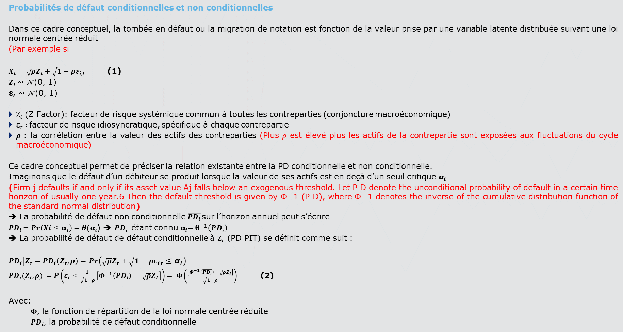
Approche de projection des matrices de migration
3
Cadre conceptuel de Merton-Vasicek
  Probabilités de défaut conditionnelles et non conditionnelles
  Dans ce cadre conceptuel, la tombée en défaut ou la migration de notation est fonction de la valeur prise par une variable latente distribuée suivant une loi normale centrée réduit
  (Par exemple si
  $X_{t}=\sqrt{ρ}Z_{t}+\sqrt{1−ρ}ε_{i,t}$ (1)
  $Z_{t}$~ 𝒩(0, 1)
  ${\text{ε}}_{t}$ ~ 𝒩(0, 1)
  ${\text{Z}}_{t}$(Z Factor): facteur de risque systémique commun à toutes les contreparties (conjoncture macroéconomique)
  ${\text{ε}}_{t} :$facteur de risque idiosyncratique, spécifique à chaque contrepartie
  𝜌 : la corrélation entre la valeur des actifs des contreparties (Plus 𝜌 est élevé plus les actifs de la contrepartie sont exposées aux fluctuations du cycle macroéconomique)
  Ce cadre conceptuel permet de préciser la relation existante entre la PD conditionnelle et non conditionnelle.
  Imaginons que le défaut d’un débiteur se produit lorsque la valeur de ses actifs est en deçà d’un seuil critique ${\text{α}}_{i}$
  (Firm j defaults if and only if its asset value Aj falls below an exogenous threshold. Let P D denote the unconditional probability of default in a certain time horizon of usually one year.6 Then the default threshold is given by Φ−1 (P D), where Φ−1 denotes the inverse of the cumulative distribution function of the standard normal distribution)
  ➔ La probabilité de défaut non conditionnelle $\overline{PDi}$sur l’horizon annuel peut s’écrire
  $\overline{PDi}=Pr\left(Xi≤{\text{α}}_{i}\right)=θ({\text{α}}_{i}$) ➔ $\overline{PDi}$ étant connu${ \text{α}}_{i}=θ^{−1}\left(\overline{PDi}\right)$
  ➔ La probabilité de défaut de défaut conditionnelle à ${\text{Z}}_{t}$ (PD PIT) se définit comme suit :
  ${PD}_{i}\left|Z_{t}\right.={PD}_{i}\left(Z_{t}, ρ\right)=$ $Pr\left(\sqrt{ρ}Z_{t}+\sqrt{1−ρ}ε_{i,t}≤{\text{α}}_{i}\right)$
  ${PD}_{i}(Z_{t}, ρ) =P\left(ε_{t}≤\frac{1}{\sqrt{1−ρ}}\left[Φ^{−1}\left(\overline{PDi}\right)− \sqrt{ρ}Z_{t}\right]\right)= Φ\left(\frac{\left[Φ^{−1}\left(\overline{PDi}\right)− \sqrt{ρ}Z_{t}\right]}{\sqrt{1−ρ}}\right)$ (2)
  Avec:
  $Φ$, la fonction de répartition de la loi normale centrée réduite
  ${PD}_{i}$, la probabilité de défaut conditionnelle

Slide 9
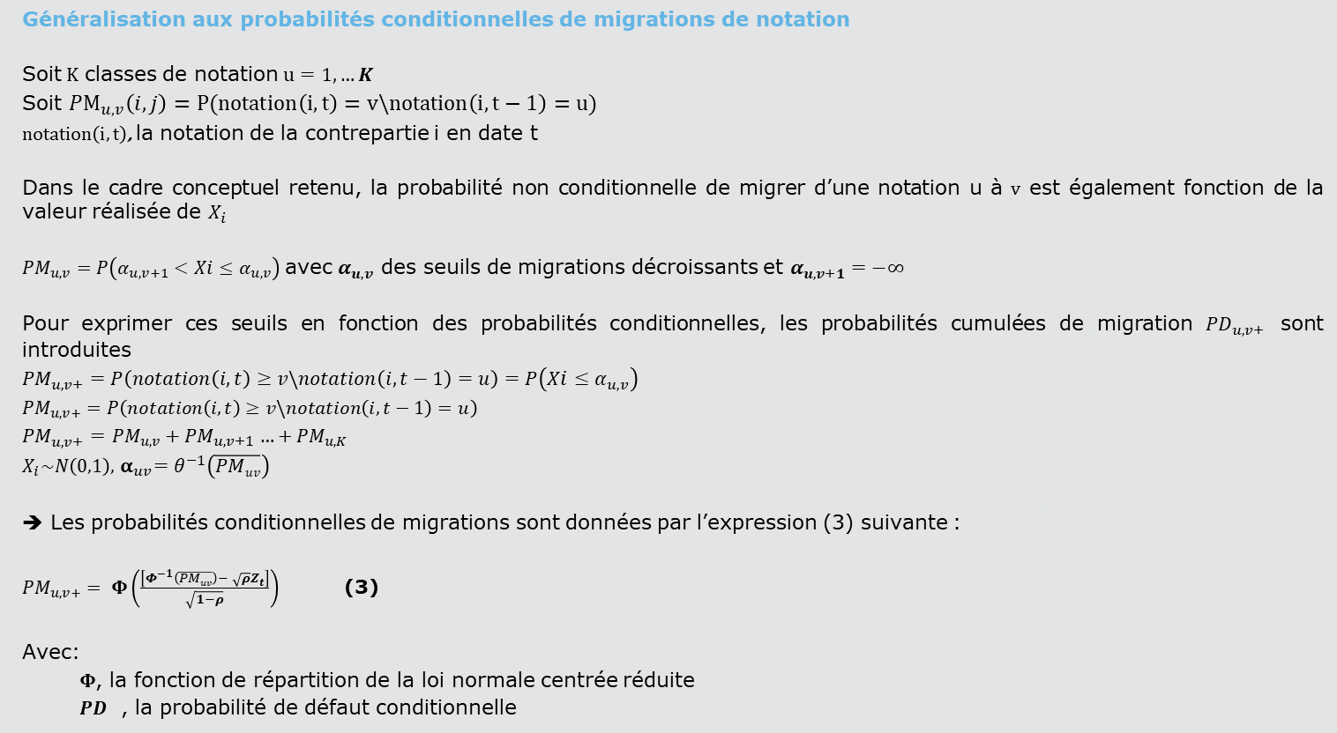
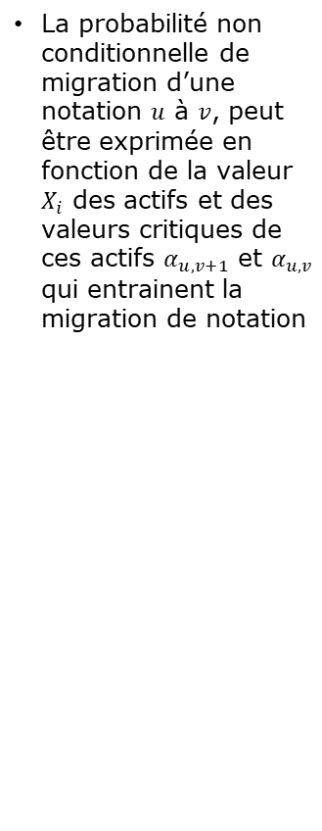
Approche de projection des matrices de migration
3
Cadre conceptuel de Merton-Vasicek
  Généralisation aux probabilités conditionnelles de migrations de notation
  Soit$K$ classes de notation $u=1,…K$
  Soit ${PM}_{u,v}\left(i,j\right)=P(notation\left(i,t\right)=v\backslash notation\left(i,t−1\right)=u)$
  $notation\left(i,t\right)$, la notation de la contrepartie i en date t
  Dans le cadre conceptuel retenu, la probabilité non conditionnelle de migrer d’une notation u à $v$ est également fonction de la valeur réalisée de $X_{i}$
  ${PM}_{u,v}=P\left(α_{u,v+1}<Xi≤α_{u,v}\right)$avec $α_{u,v}$ des seuils de migrations décroissants et $α_{u,v+1}=−∞$
  Pour exprimer ces seuils en fonction des probabilités conditionnelles, les probabilités cumulées de migration ${PD}_{u,v+}$ sont introduites
  $${PM}_{u,v+}=P\left(notation\left(i,t\right)≥v\backslash notation\left(i,t−1\right)=u\right)=P\left(Xi≤α_{u,v}\right)$$
  $${PM}_{u,v+}=P\left(notation\left(i,t\right)≥v\backslash notation\left(i,t−1\right)=u\right)$$
  ${PM}_{u,v+}=$ ${PM}_{u,v}{+ PM}_{u,v+1}…{+ PM}_{u,K}$
  $$X_{i}\sim N\left(0,1\right), { \text{α}}_{uv}=θ^{−1}\left(\overline{PMuv}\right)$$
  ➔ Les probabilités conditionnelles de migrations sont données par l’expression (3) suivante :
  ${PM}_{u,v+}= Φ\left(\frac{\left[Φ^{−1}\left(\overline{PMuv}\right)− \sqrt{ρ}Z_{t}\right]}{\sqrt{1−ρ}}\right)$ (3)
  Avec:
  $Φ$, la fonction de répartition de la loi normale centrée réduite
  ${PD}_{}$, la probabilité de défaut conditionnelle
La probabilité non conditionnelle de migration d’une notation 𝑢 à 𝑣, peut être exprimée en fonction de la valeur $X_{i}$ des actifs et des valeurs critiques de ces actifs $α_{u,v+1}$ et $α_{u,v}$ qui entrainent la migration de notation

Slide 10
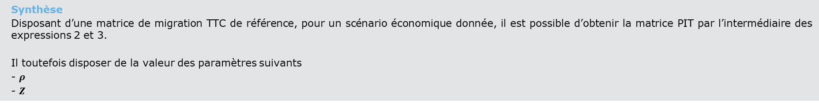
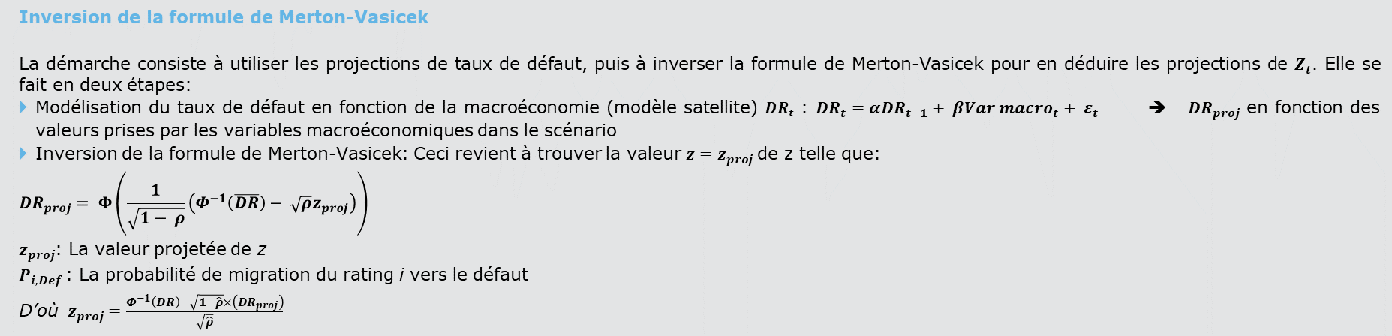
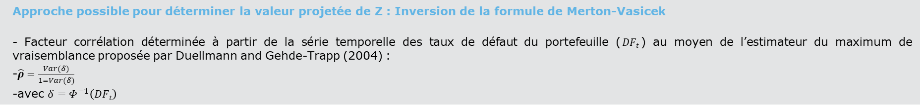
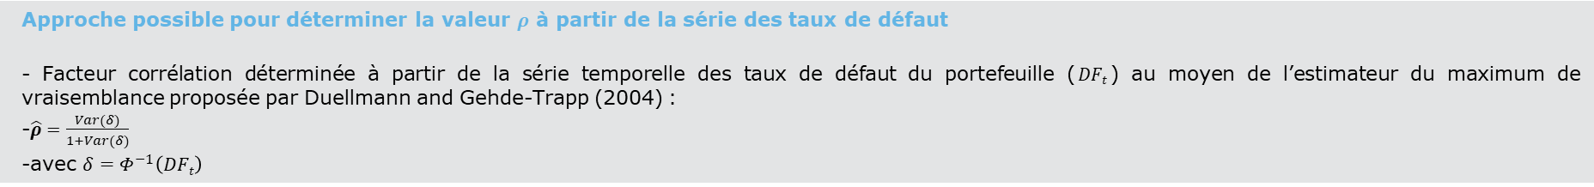
Approche de projection des matrices de migration
3
Détermination des paramètres $ρ$ et $Z$
  Synthèse
  Disposant d’une matrice de migration TTC de référence, pour un scénario économique donnée, il est possible d’obtenir la matrice PIT par l’intermédiaire des expressions 2 et 3.
  Il toutefois disposer de la valeur des paramètres suivants
  - $ρ$
  - $Z$
  Approche possible pour déterminer la valeur $ρ$ à partir de la série des taux de défaut
  - Facteur corrélation déterminée à partir de la série temporelle des taux de défaut du portefeuille ($DFt$) au moyen de l’estimateur du maximum de vraisemblance proposée par Duellmann and Gehde-Trapp (2004) :
  -$\hat{ρ}=\frac{Var(δ)}{1+Var(δ)}$
  -avec $δ=Φ^{−1}\left(DFt\right)$
  Inversion de la formule de Merton-Vasicek
  La démarche consiste à utiliser les projections de taux de défaut, puis à inverser la formule de Merton-Vasicek pour en déduire les projections de $Z_{t}$. Elle se fait en deux étapes:
  Modélisation du taux de défaut en fonction de la macroéconomie (modèle satellite) ${DR}_{t}$ : ${DR}_{t}=α{DR}_{t−1}+ β{Var macro}_{t}+ ε_{t}$ ➔ ${DR}_{proj}$ en fonction des valeurs prises par les variables macroéconomiques dans le scénario
  Inversion de la formule de Merton-Vasicek: Ceci revient à trouver la valeur $z=z_{proj}$de z telle que:
  $${DR}_{proj}= Φ\left(\frac{1}{\sqrt{1− ρ}}\left(Φ^{−1}\left(\overline{DR}\right)− \sqrt{ρ}z_{proj}\right)\right)$$
  $z_{proj}$: La valeur projetée de z
  $P_{i,Def}$: La probabilité de migration du rating i vers le défaut
  D’où $z_{proj}=\frac{Φ^{−1}\left(\overline{DR}\right)−\sqrt{1−\hat{ρ}}×\left({DR}_{proj}\right)}{\sqrt{\hat{ρ}}}$
  Approche possible pour déterminer la valeur projetée de Z : Inversion de la formule de Merton-Vasicek
  - Facteur corrélation déterminée à partir de la série temporelle des taux de défaut du portefeuille ($DFt$) au moyen de l’estimateur du maximum de vraisemblance proposée par Duellmann and Gehde-Trapp (2004) :
  -$\hat{ρ}=\frac{Var(δ)}{1=Var(δ)}$
  -avec $δ=Φ^{−1}\left(DFt\right)$

Slide 11
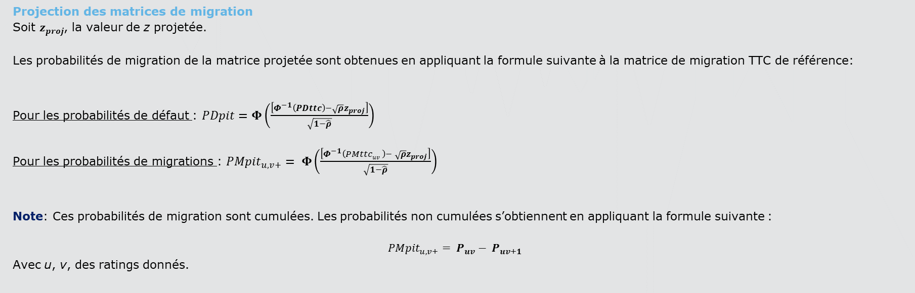
Approche de projection des matrices de migration
4
3
Projection des matrices de migration
  Projection des matrices de migration
  Soit $z_{proj}$, la valeur de z projetée.
  Les probabilités de migration de la matrice projetée sont obtenues en appliquant la formule suivante à la matrice de migration TTC de référence:
  Pour les probabilités de défaut : $PDpit=Φ\left(\frac{\left[Φ^{−1}\left(PDttc\right)−\sqrt{ρ}z_{proj}\right]}{\sqrt{1−\hat{ρ}}}\right)$
  Pour les probabilités de migrations : ${PMpit}_{u,v+}= Φ\left(\frac{\left[Φ^{−1}\left(PMttcuv \right)− \sqrt{ρ}z_{proj}\right]}{\sqrt{1−\hat{ρ}}}\right)$
  Note: Ces probabilités de migration sont cumulées. Les probabilités non cumulées s’obtiennent en appliquant la formule suivante :
  $${{PMpit}_{u,v+}= P}_{uv}− P_{uv+1}$$
  Avec u, v, des ratings donnés.

Slide 12

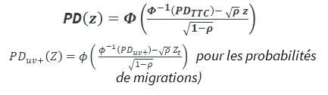
Mode opératoire
4
Principes étapes de la méthodologie de projection des matrices de migration PIT
Données
Mécanique de calcul
1. Matrice migration TTC
Matrice de migration TTC moyenne
6. Matrices de migration de notation PIT « projetées »
Données historiques de notation (photos du portefeuille sur plusieurs dates d’arrétés)
Ajustement de la matrice TTC en fonction des projections économiques (Approche de Vasicek/Merton)
PD$\left(z\right)=Φ\left(\frac{Φ^{−1}\left({PD}_{TTC}\right)− \sqrt{ρ} z}{\sqrt{1−ρ}}\right)$
${PD}_{uv+}\left(Z\right)=φ\left( \frac{φ^{−1}\left({PD}_{uv+}\right)−\sqrt{ρ} Z_{t}}{\sqrt{1−ρ}}\right)$pour les probabilités de migrations)
$$Z = \frac{φ^{−1}\left(PD\right) − \sqrt{1−ρ } φ^{−1}\left(PD(z\right)) }{\sqrt{ρ}}$$
3 matrices de migration PIT pour les 3 horizons
Calibrage du modèle économétrique qui lie le taux de défaut et les indicateurs macro-économiques
Séries temporelles des taux de défauts
2. Modèles économétriques de taux de défaut
3. Coefficient de corrélation
4. Projections des taux de défaut
pour les 3 horizons de projection
5. Facteurs Z
Facteur ρ : corrélation de défaut, calibré à partir des séries temporelles de taux de défaut
Scénarios macroénomiques
Facteur Z, facteur de risque latent représentant l’état de la conjoncture, déduit par résolution d’équations construites à partir du modèle de probabilité conditionnelles (Vasicek)
9 valeurs de Z projetées pour les 3 scénarios et les 3 horizons

Slide 13



Mode opératoire
4
Exemple
Exemple – Source « Stressing of Migration Matrices for IFRS 9 and ICAAP Calculations », Jiří Witzany (2020)
Input
1. Matrice migration TTC
Somme des probabilités de toutes les migrations de la classe 1 vers les classes strictement supérieures à 1 i.e.
$$\sum_{i=2}^{D}{{ProbaMigrationMarg}_{i}^{1}}=\text{9,602\%}$$
probabilité de migration cumulées de la classe 1 vers les classes strictement supérieures à la classe 1
Données historiques de migrations de notation (ensemble de cohortes)
∑
Probabilités de migration cumulées
Lecture :
3,056% : probabilité de migration de la classe 3 vers la classe 2
Lecture :
Facteur de corrélation ρ fixé à 8% dans notre exemple obtenu à partir de la série des taux de défaut historique
$$ρ=\frac{var[Φ^{−1}\left(TXDef_{hist}\right)]}{1+var[Φ^{−1}\left(TXDef_{hist}\right)}$$
PD$\left(z\right)=Φ\left(\frac{Φ^{−1}\left({PD}_{TTC}\right)− \sqrt{ρ} z}{\sqrt{1−ρ}}\right)$
2. Facteurs ρ, Z
Scénarios macroénomiques
Facteur systématique Z (scénario) représentant l’état de la conjoncture économique et déterminé à partir des projections macro-économiques et le modèle satellite calibré (taux de défaut projeté).
Dans notre exemple, sur un scénario et la première année de projection, cette mécanique est à répliquer par scénario et par horizon de projection
Modèles économétriques de taux de défaut
Comité Méthodologie # 2 l 04/06/2021
ρ | Z (Baseline)
8% | -2,3263
MENTION DE CONFIDENTIALITÉ

Slide 14
Mode opératoire
4
Exemple
Exemple – Source « Stressing of Migration Matrices for IFRS 9 and ICAAP Calculations », Jiří Witzany (2020)
3. Matrices migration « projetées » scénario Baseline
Input
Probabilité conditionnelle (projetée à 1 an) obtenue à partir des probabilités de migration cumulées et conditionnées en fonction de la conjoncture économique (facteur ρ, Z) i.e.
25,012% : Probabilité de migration projetée, conditionnée par la conjoncture macroéconomique, de la note 1 vers les notes supérieures ou égales à 2
-
1. Matrice migration TTC cumulée
Matrice migration projetée M1 (fonction de la réalisation Z)
2. Facteurs ρ, Z
Lecture :
74,988% : probabilité de migration projetée à 1 an (prenant en compte la conjoncture économique) de la note 1 vers la note 1
13,807% : probabilité de migration projetée (prenant en compte la conjoncture économique) de la note 4 vers la note 5 (probabilité marginale conditionnelle)
3. Matrices migration « projetées »
Lecture :
Cette colonne correspond aux PD PIT conditionnelles associées à chaque notation

Slide 15
Mode opératoire
4
Principaux attendus, livrables
Modèle économétrique de projection des taux de défaut en fonction d’indicateurs macroéconomiques
Matrices de migration de référence
    Matrice de migration TTC obtenue à partir des matrices de migrations empiriques
    Description des principaux retraitements :
      Sorties de portefeuilles, non notés (le cas échéant), ect..
      Traitement de défauts en début de période, et en cours de période
      Vérifications des propriétés de la matrice de migration de référence et ajustements appliqués le cas échéant pour faire respecter ses propriétés
  Phase 1
    Paramètres projetées
      Projections de Z pour les années 2018, 2019 et 2020
      Matrices de migration annuelles (PIT) projetées pour les années 2018, 2019 et 2020
      Approche de projection alternatives et résultats pour les 3 matrices
  Phase 2
    Analyses de performance des deux approches de projection des matrices (backtesting pour la phase finale)
    Support de restitution avec une synthèse de la démarche et des principaux résultats

Slide 16
Présentation des données
5
Phase préparatoire
      Série temporelle des taux de défaut annuel, sur un pas mensuel, du portefeuille Grand Public Italie sur la période 01/2010 à 12/2019
      Photos mensuelles du portefeuille Grand Public Italie avec les notations des tiers sur la période 201001 à 201712
Phase finale
      Photos mensuelles du portefeuille Grand Public Italie avec les notations des tiers sur la période 201001 à 201712
Nom Variable | Contenu
dtf_per_trt | Date photo
we12 | Taux de défaut à 12 mois
Nom Variable | Contenu
dtf_per_trt | Date photo
ID_BCR_TRS | Id Tiers
Classe | Classe de notation, 11: défaut
Nom Variable | Contenu
dtf_per_trt | Date photo
ID_BCR_TRS | Id Tiers
Classe | Classe de notation, 11: défaut

Slide 17
Bibliographie
Quelques références
Düllmann, Klaus and Gehde-Trapp, Monika(2004), « Systematic Risk in Recovery Rates: An Empirical Analysis of Us Corporate Credit Exposure», Bundesbank Series 2 Discussion Paper No. 2004,02, Available at SSRN: https://ssrn.com/abstract=2793954
D.H Belkin, S. Suchower (1998), « A one-parameter representation of credit risk and transition matrices », a-one-parameter-representation-of-credit-risk-and-transition-matrices.pdf (z-riskengine.com)
Marco Gross, Dimitrios Laliotis, Mindaugas Leika and Pavel Lukyantsau (2020), « Expected Credit Loss Modeling from a Top-Down Stress Testing Perspective», https://www.imf.org/en/Publications/WP/Issues/2020/07/03/Expected-Credit-Loss-Modeling-from-a-Top-Down-Stress-Testing-Perspective-49545
Witzany Jiří (2020), « Stressing of Migration Matrices for IFRS 9 and ICAAP Calculations », http://quantitative.cz/wp-content/uploads/2020/02/stressing-_of_migration_matrices_for_IFRS-9_and_ICAAP_calculations_-witzany_2020.pdf

